Slide 1



¿Por qué .NET MAUI?
Javier Suárez
Software Engineer, Microsoft
@jsuarezruiz
/JavierSuarezRuiz

Slide 2
Los pilares de .NET MAUI
Proyecto único, un lenguaje, multiples plataformas: Android, iOS, macOS, & Windows.
.NET unificado
Base Class Library
Type unification
Soporte a CLI
Proyectos SDK Style
Modern Support Lifecycle
Desktop & Hybrid
WinAppSDK
Mac Catalyst
BlazorWebView
Productividad
Proyecto único
Microsoft.Extensions
.NET Hot Reload
XAML Hot Reload
Visual Diagnostics

Slide 3
1. Cross-Platform UI

Slide 4








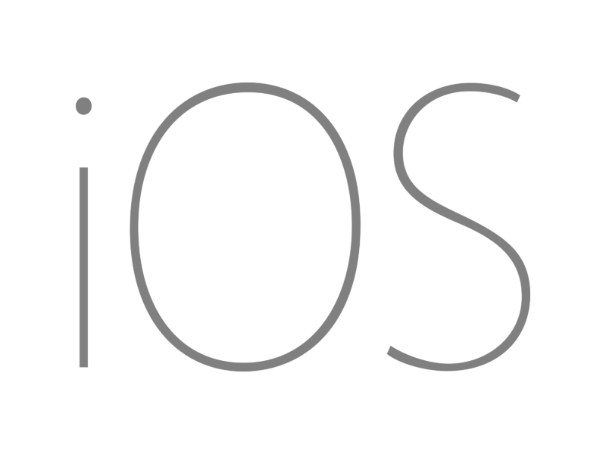

Slide 5
2. Nativo e híbrido

Slide 6


Blazor Desktop
Blazor
Reusar componentes UI entre nativo y web
Creado e encima de .NET Multi-platform App UI
Contenedor de app nativo & embedded controls
Disponible con .NET 6
Puede usar la App nativa
container & controles
.NET Multi-platform App UI
macOS

Slide 7
3. Proyecto único

Slide 8
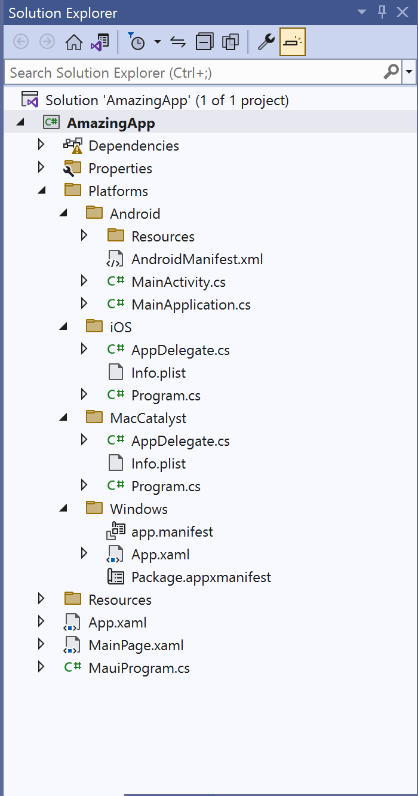
Un único proyecto, multiples plataformas
Carpeta Platforms
Iconos de App compartidos
Splash screen de Apps compartidos
Manifiesto compartido

Slide 9
4. Hot Reload

Slide 10
Hot Reload
Itera en cambios en tu App, sin recompilar.
Android, iOS, macOS, y Windows
XAML y C#
Retención de estados
Múltiples dispositivos
No se require al debugger

Slide 11
4. CLI

Slide 12
CLI
Con línea de comandos se puede:
Gestionar workloads.
Crear proyecto .NET MAUI.
Compilar proyecto.
Lanzar proyecto a depuración.
dotnet build -t:Run -f net6.0-android

Slide 13
Javier Suárez
Software Engineer, Microsoft
javiersuarezruiz@hotmail.com
javiersuarezruiz.wordpress.com
@jsuarezruiz
/JavierSuarezRuiz

